Slide 1
HƯỚNG DẪN CÀI ĐẶT FLUTTER

Slide 2
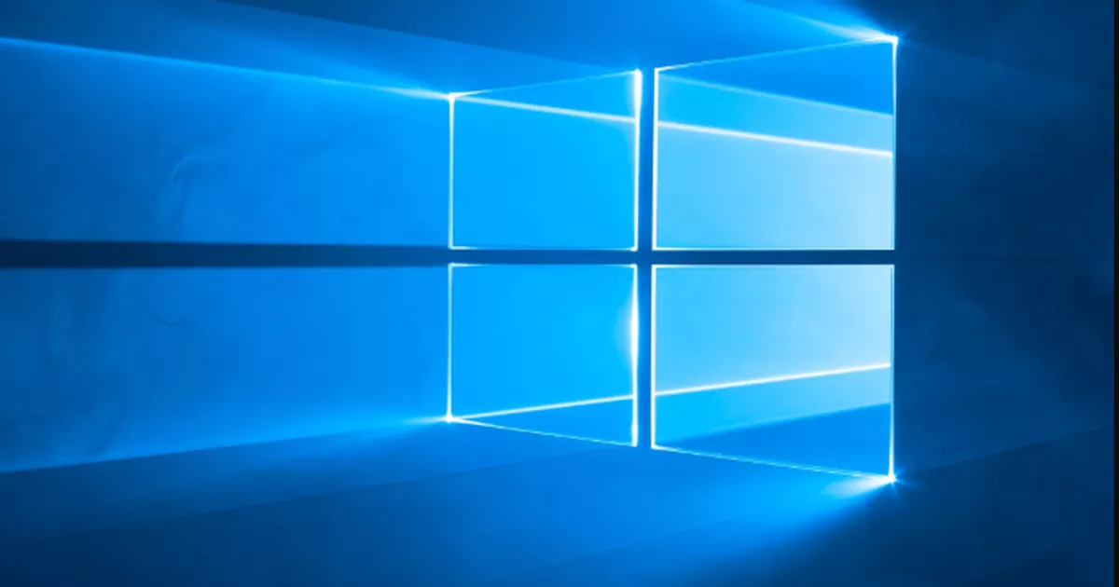
I. Cấu hình hệ thống
Hệ điều hành: Windows 7 SP1 trở lên (64-bit), dựa trên x86-64.
Dung lượng đĩa: 1,32 GB (không bao gồm dung lượng đĩa cho IDE / công cụ).
Công cụ: Windows PowerShell 5.0 hoặc mới hơn (cài đặt sẵn với Windows 10)Git cho Windows 2.x, với tùy chọn Sử dụng Git từ Windows Command Prompt.

Slide 3
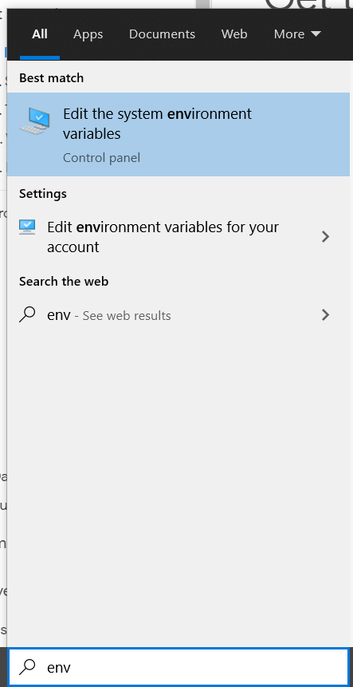
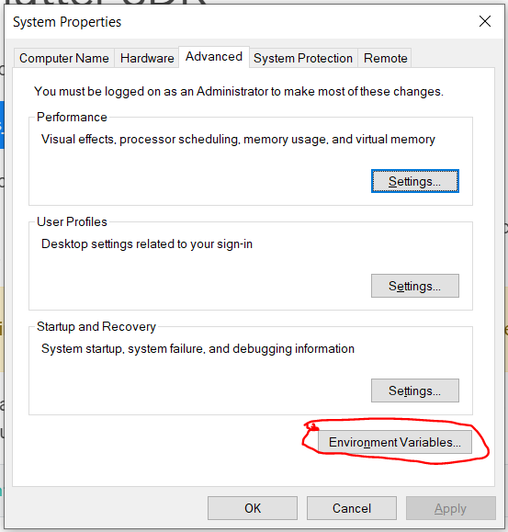
II. Cài đặt môi trường.
1 Tải bản flutter_windows_1.22.6-stable.zip và giải nén.
2 Sữ dụng git bằng link: git clone https://github.com/flutter/flutter.git -b stable

Slide 4
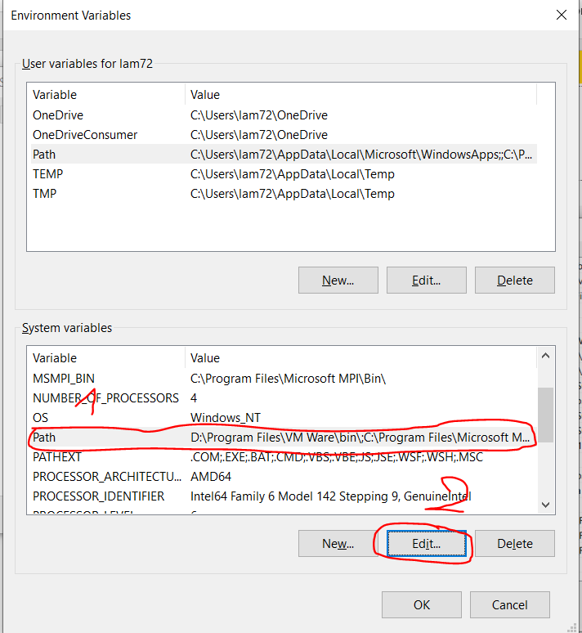
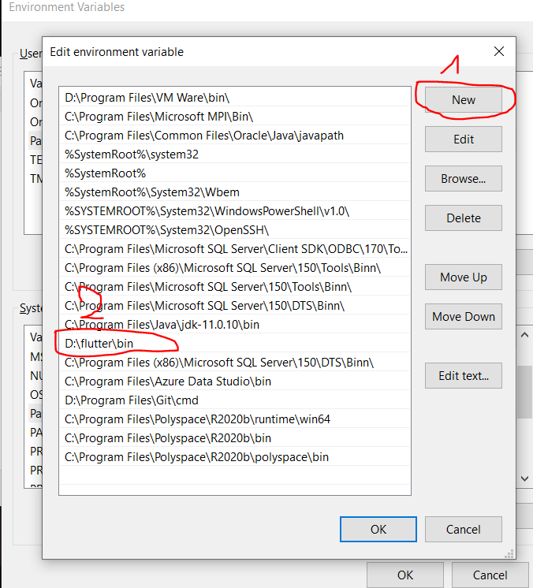
C:\src\flutter>flutter doctor

Slide 5
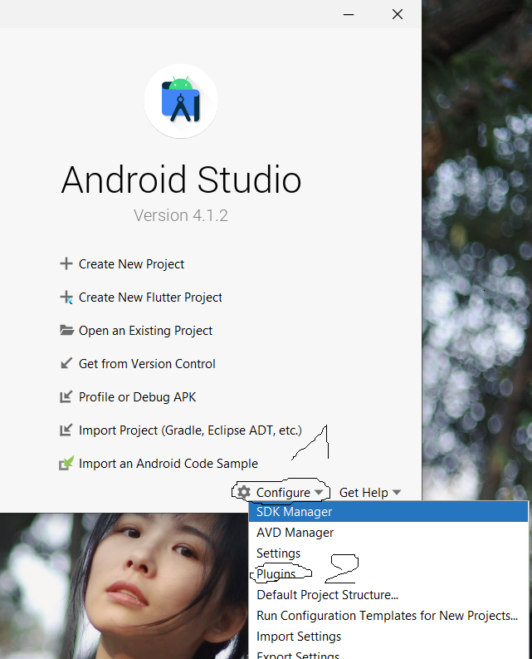
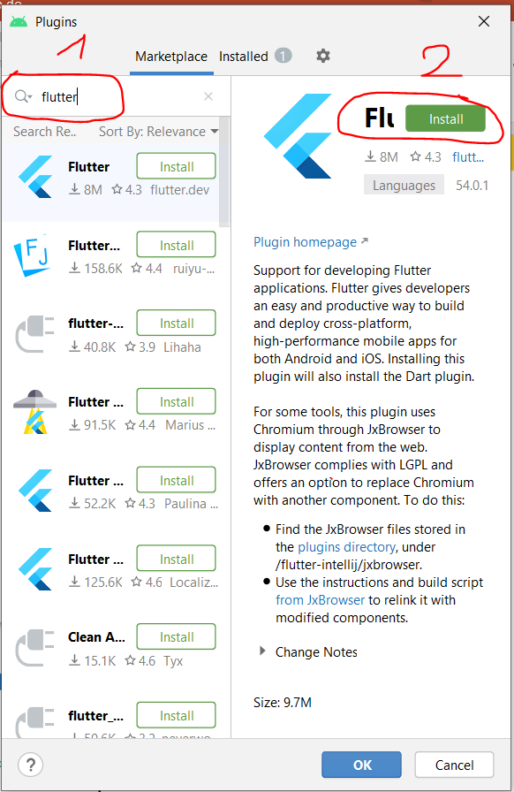
III. Cài đặt Plugins trên IDE Android Studio

Slide 6
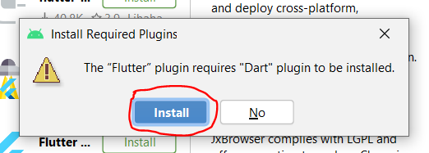
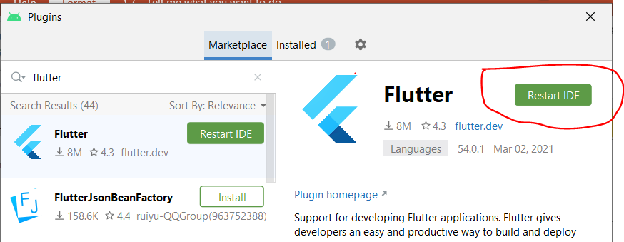

Slide 7
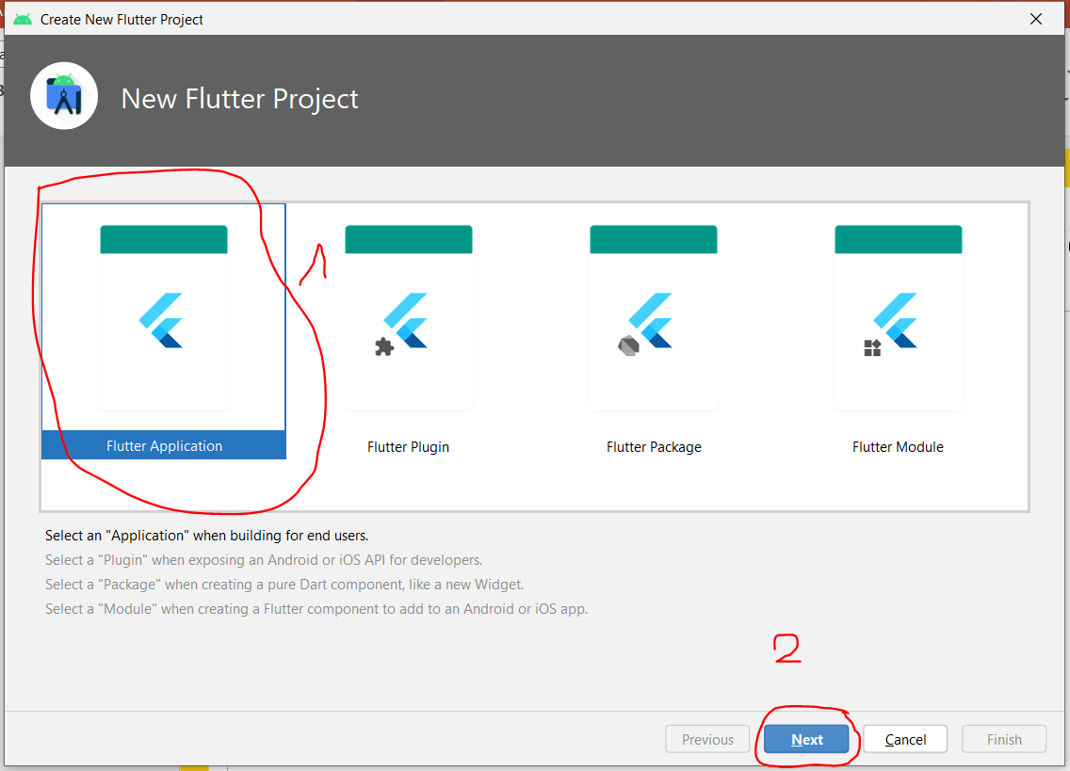
IV. Tạo dự án Flutter và tạo máy ảo Android.

Slide 8
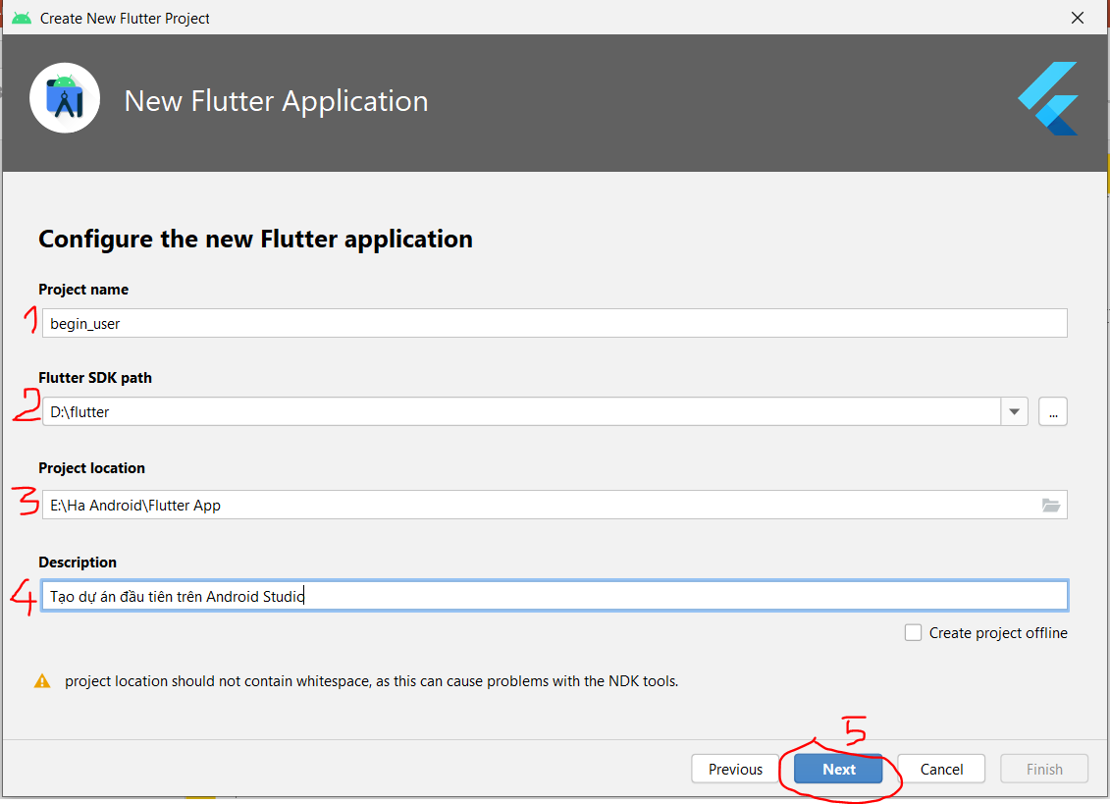

Slide 9
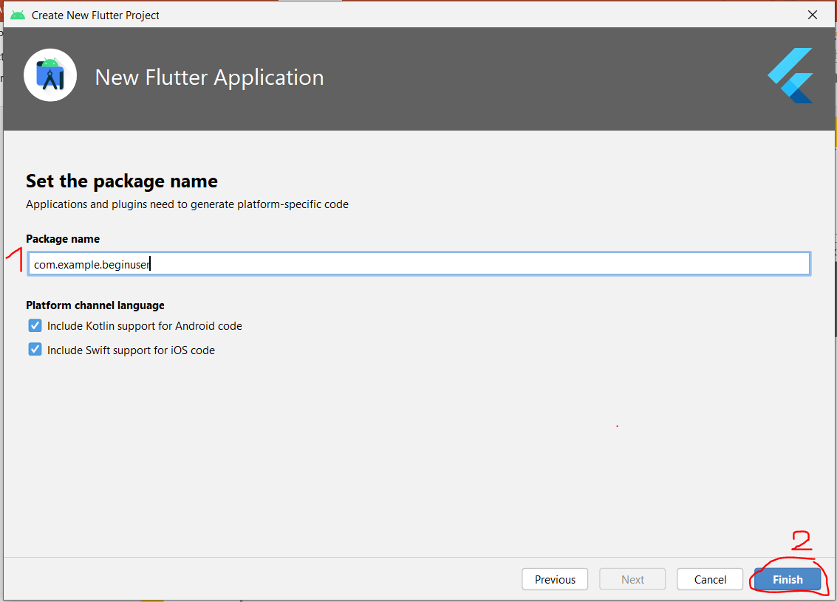

Slide 10
